Slide 1


Projekt
„Moja mała Ojczyzna - Sądecczyzna’’ - promocja marki terytorialnej SĄDECKIE, walorów oraz oferty turystycznej ziemi sądeckiej
Projekt zrealizowano przy wsparciu finansowym powiatu nowosądeckiego w ramach konkursu „Kocham SĄDECKIE”

Slide 2

„Kocham SĄDECKIE" - EDYCJA 2019
Projekt zrealizowano przy wsparciu finansowym powiatu nowosądeckiego w ramach konkursu „Kocham SĄDECKIE”

Slide 3
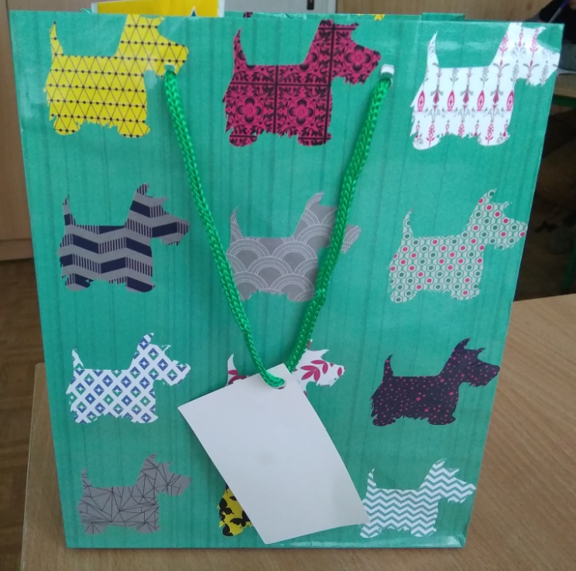
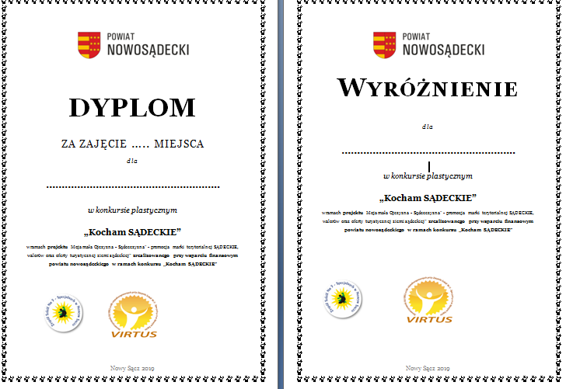
Prezentacja podsumowania projektu z udziałem zaproszonych uczniów wraz z opiekunami
- uroczyste wręczenie nagród i dyplomów podczas akademii
„Moja mała Ojczyzna - Sądecczyzna’’
Projekt zrealizowano przy wsparciu finansowym powiatu nowosądeckiego w ramach konkursu „Kocham SĄDECKIE”

Slide 4
WYCIECZKA 09.04.2019R.
NOWY SĄCZ – PASZYN - MOGILNO
Projekt zrealizowano przy wsparciu finansowym powiatu nowosądeckiego w ramach konkursu „Kocham SĄDECKIE”

Slide 5
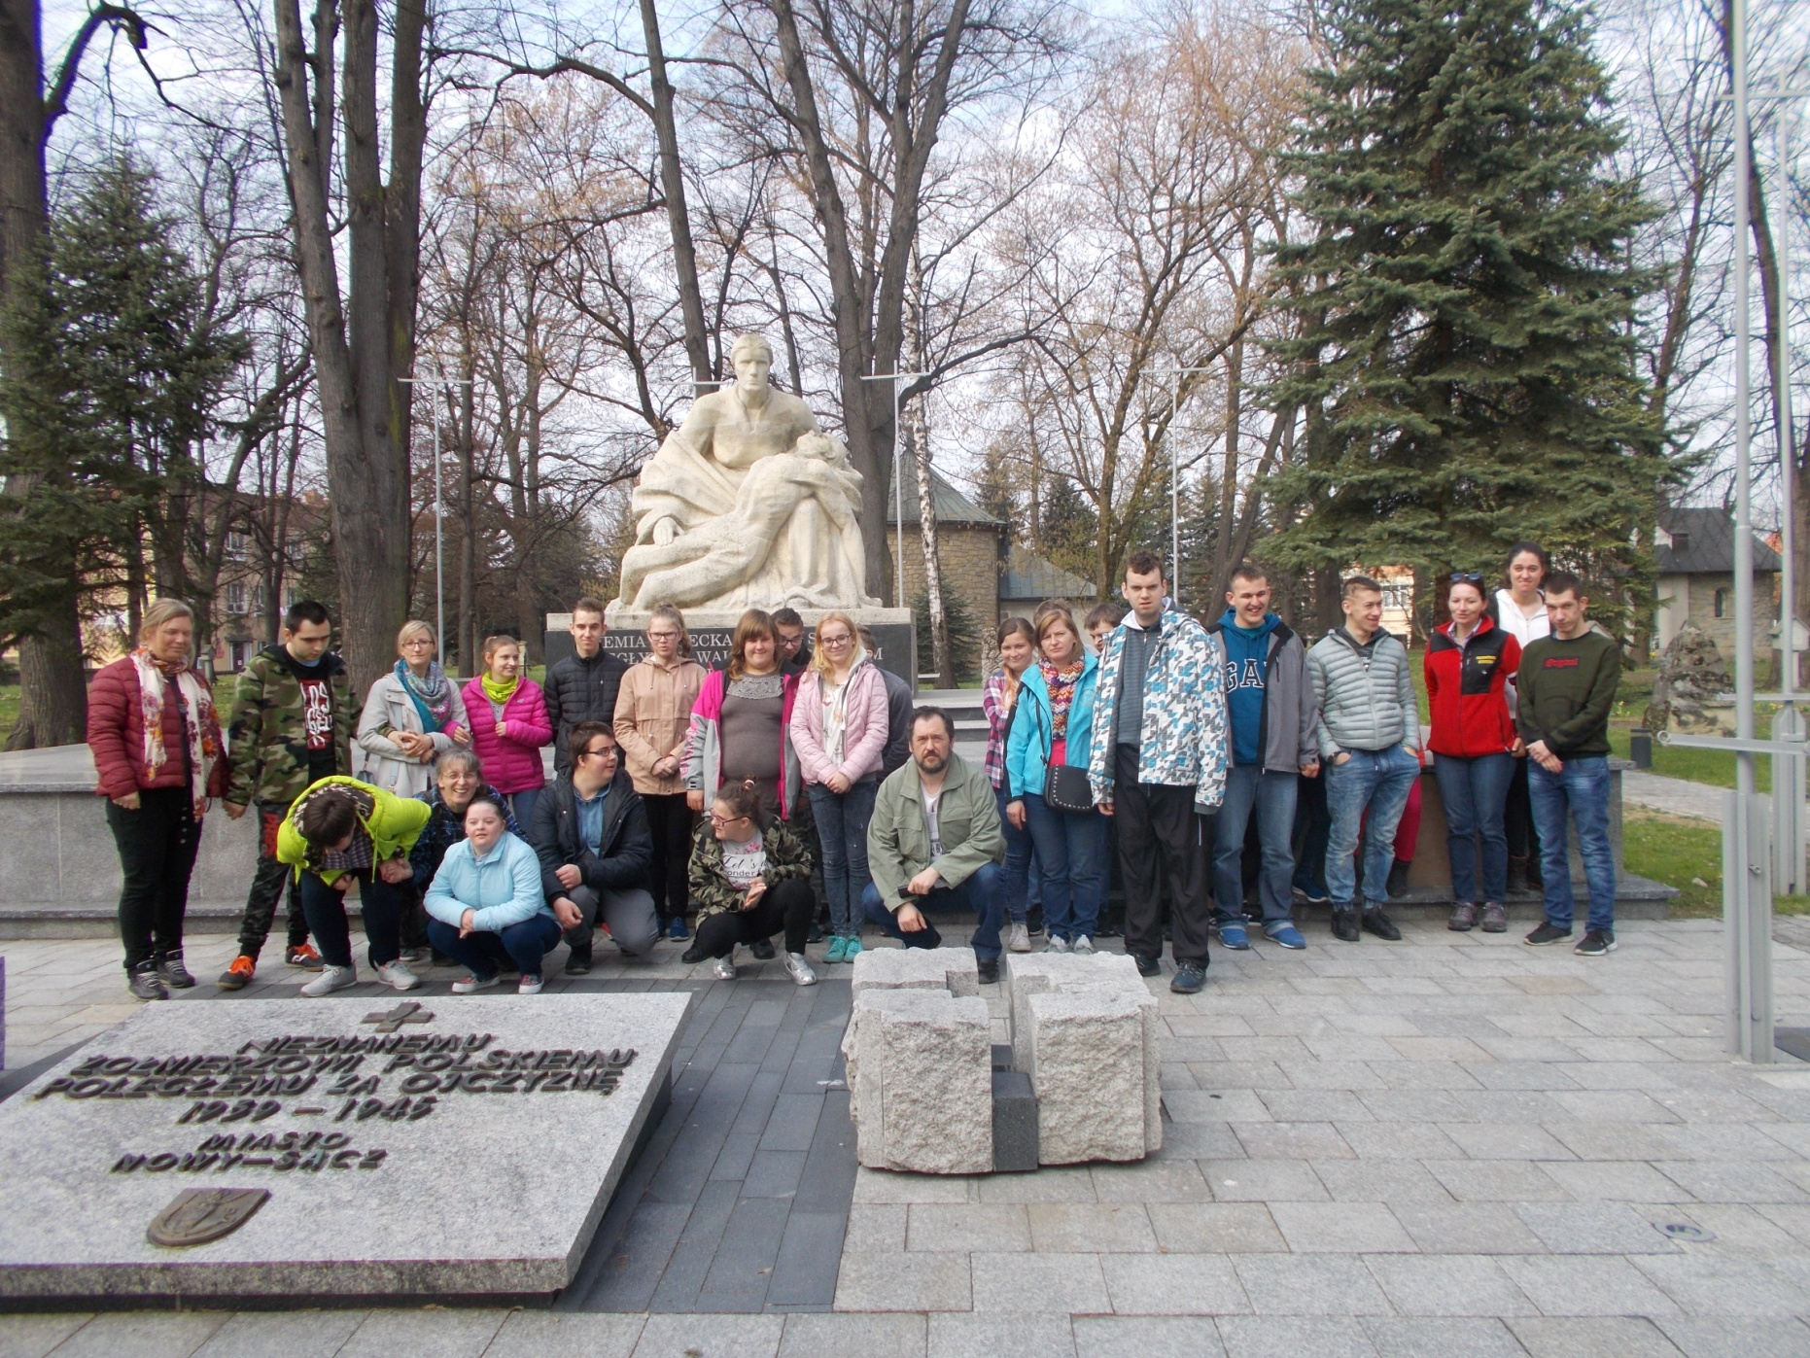
WYCIECZKA 09.04.2019R.
NOWY SĄCZ – STARY CMENTARZ
Projekt zrealizowano przy wsparciu finansowym powiatu nowosądeckiego w ramach konkursu „Kocham SĄDECKIE”

Slide 6
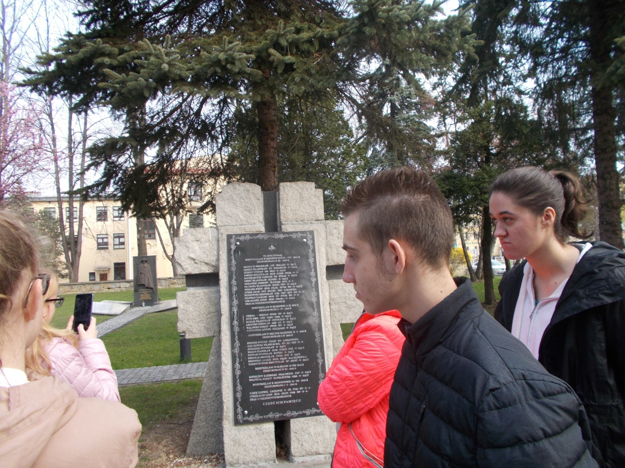
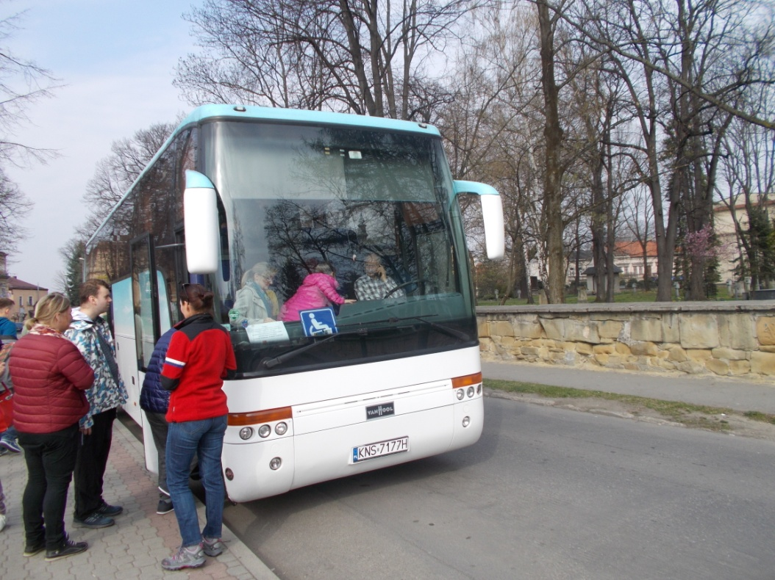
WYCIECZKA 09.04.2019R.
NOWY SĄCZ - STARY CMENTARZ
Projekt zrealizowano przy wsparciu finansowym powiatu nowosądeckiego w ramach konkursu „Kocham SĄDECKIE”

Slide 7
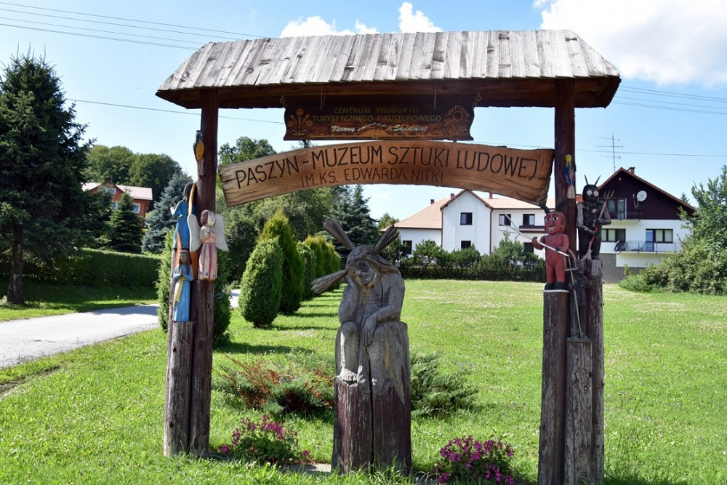
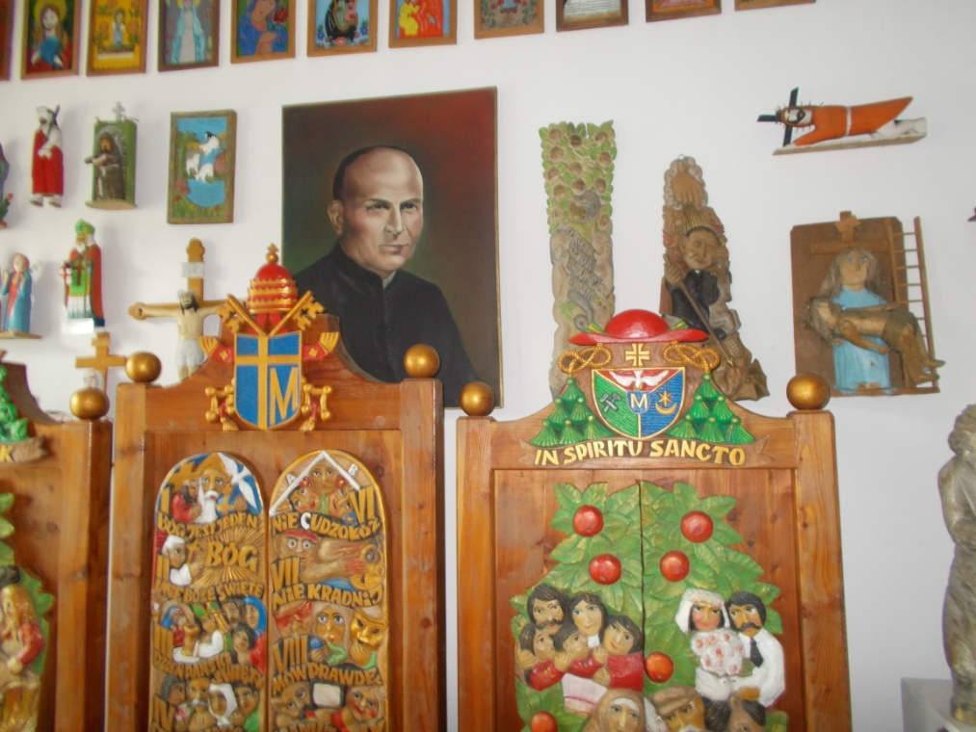
WYCIECZKA 09.04.2019R.
PASZYN – MUZEUM SZTUKI LUDOWEJ
Projekt zrealizowano przy wsparciu finansowym powiatu nowosądeckiego w ramach konkursu „Kocham SĄDECKIE”

Slide 8
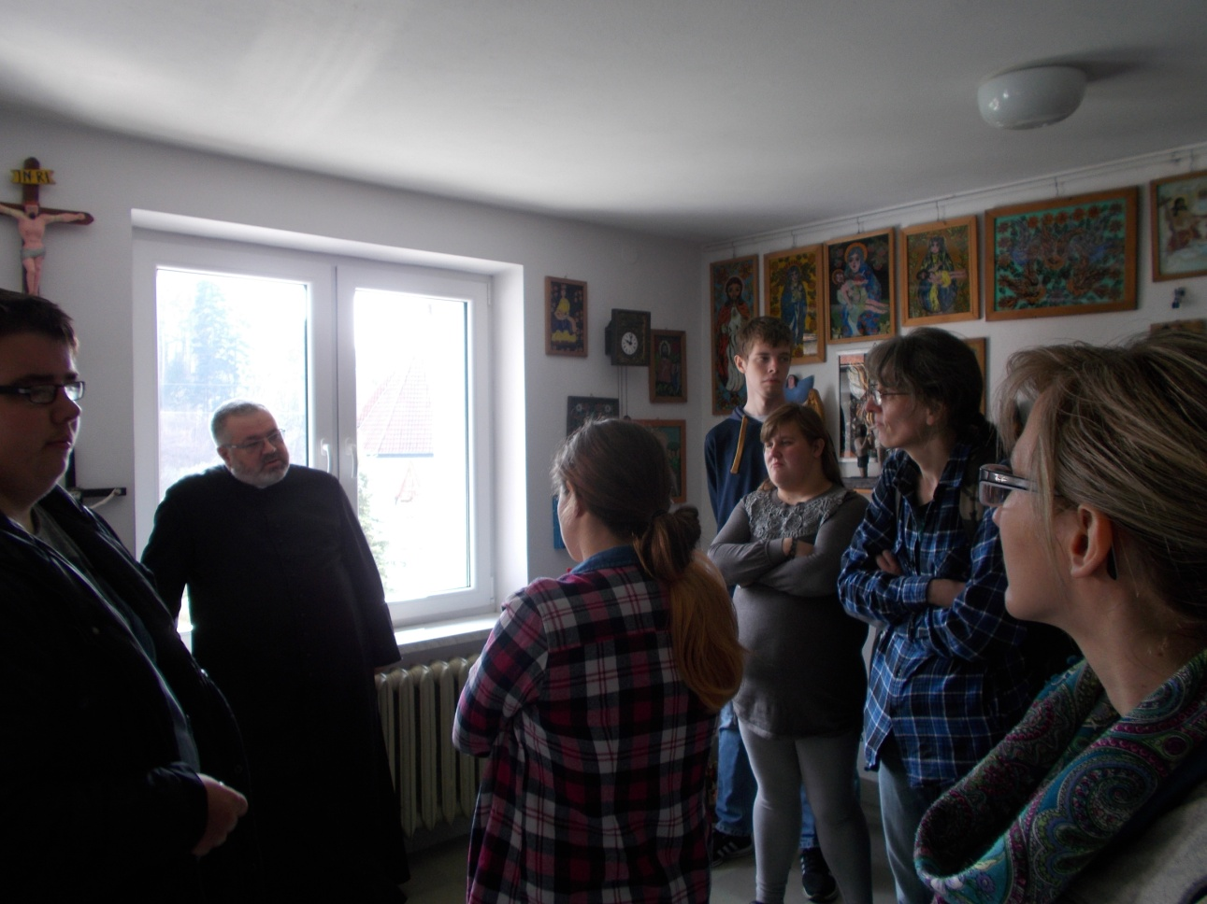
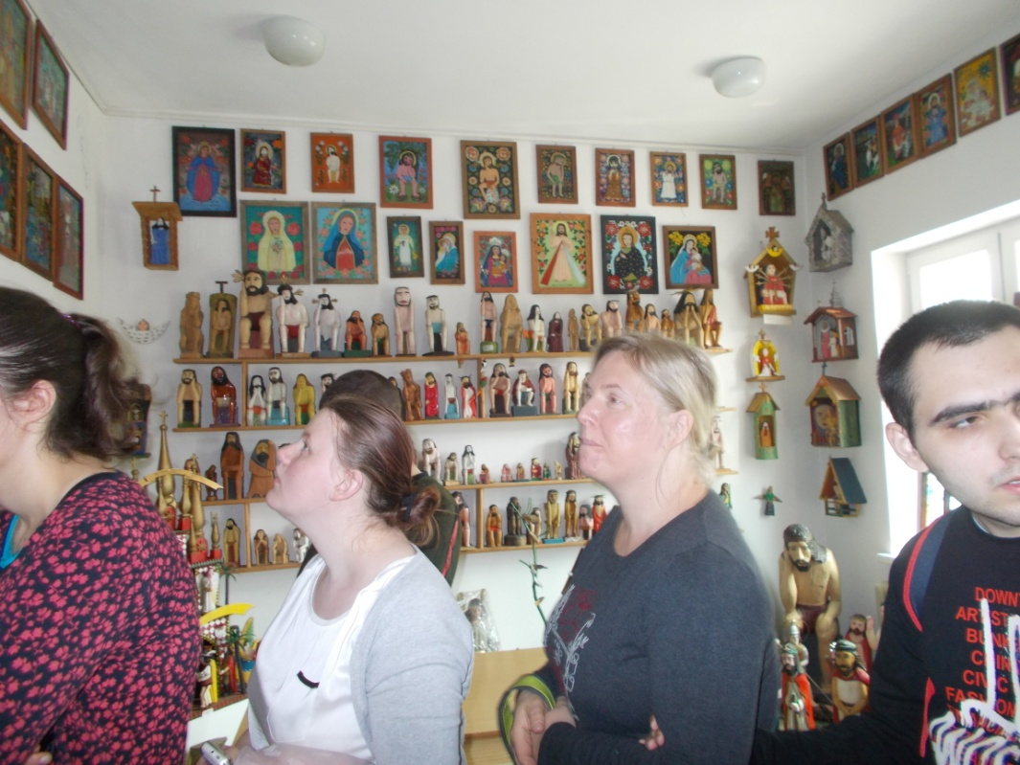
WYCIECZKA 09.04.2019R.
PASZYN - MUZEUM SZTUKI LUDOWEJ
Projekt zrealizowano przy wsparciu finansowym powiatu nowosądeckiego w ramach konkursu „Kocham SĄDECKIE”

Slide 9
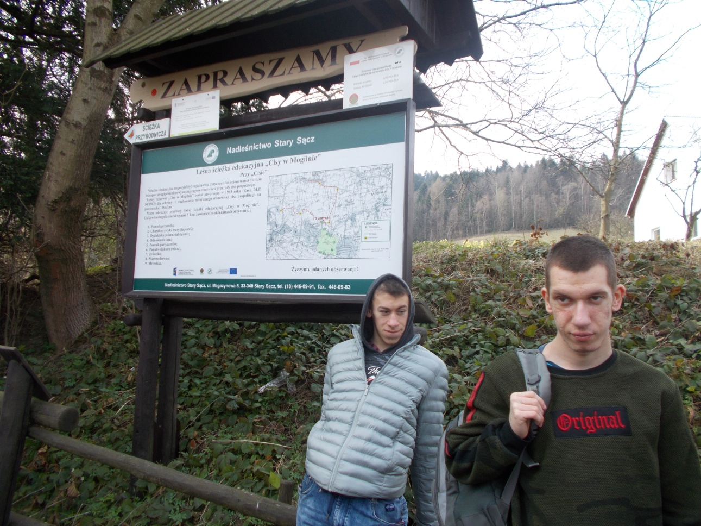
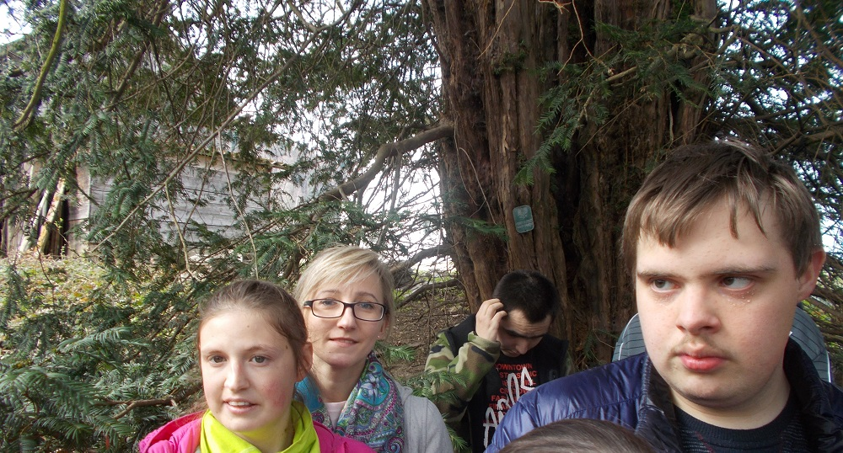
WYCIECZKA 09.04.2019R.
MOGILNO - „REZERWAT CISÓW”
Projekt zrealizowano przy wsparciu finansowym powiatu nowosądeckiego w ramach konkursu „Kocham SĄDECKIE”

Slide 10
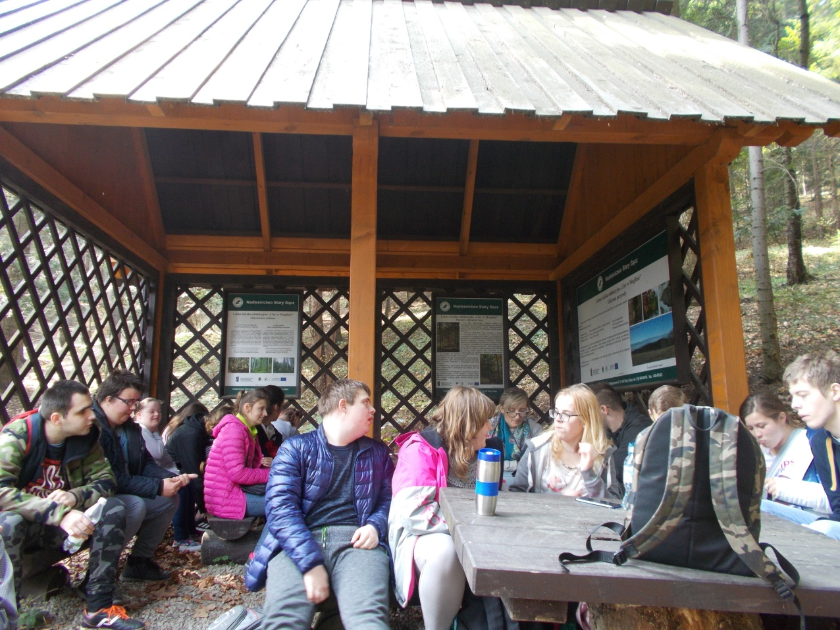
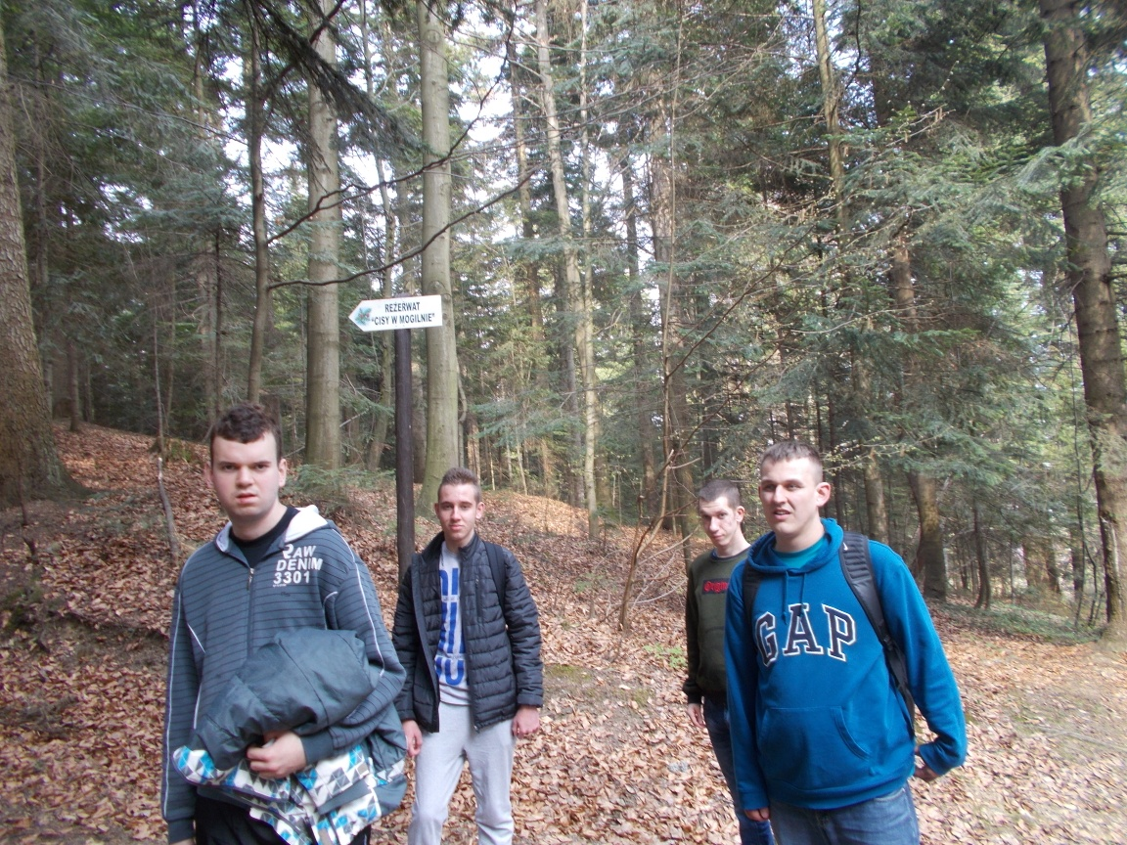
WYCIECZKA 09.04.2019R.
MOGILNO -„REZERWAT CISÓW”
Projekt zrealizowano przy wsparciu finansowym powiatu nowosądeckiego w ramach konkursu „Kocham SĄDECKIE”

Slide 11
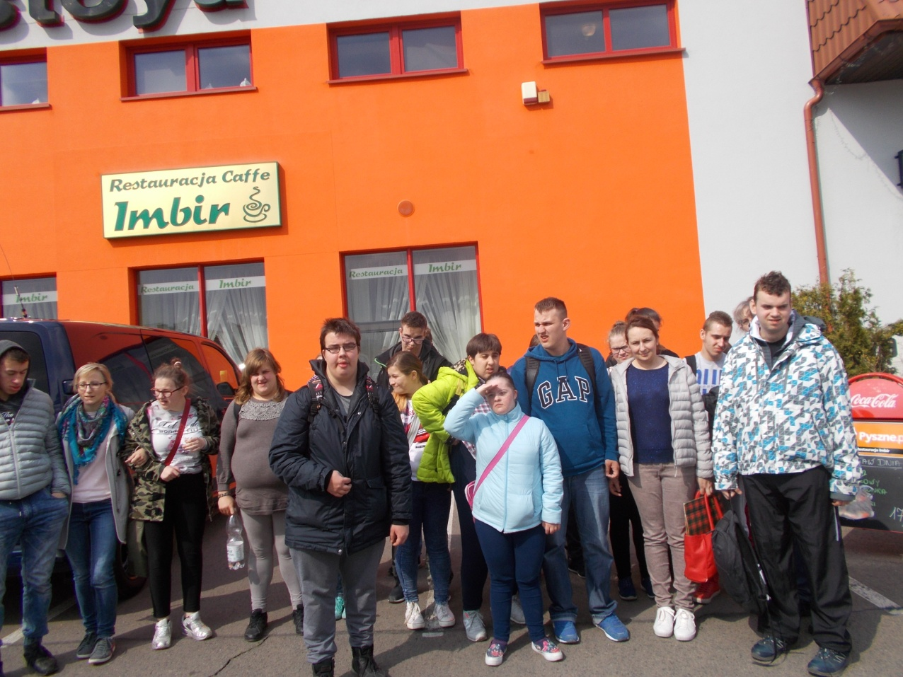
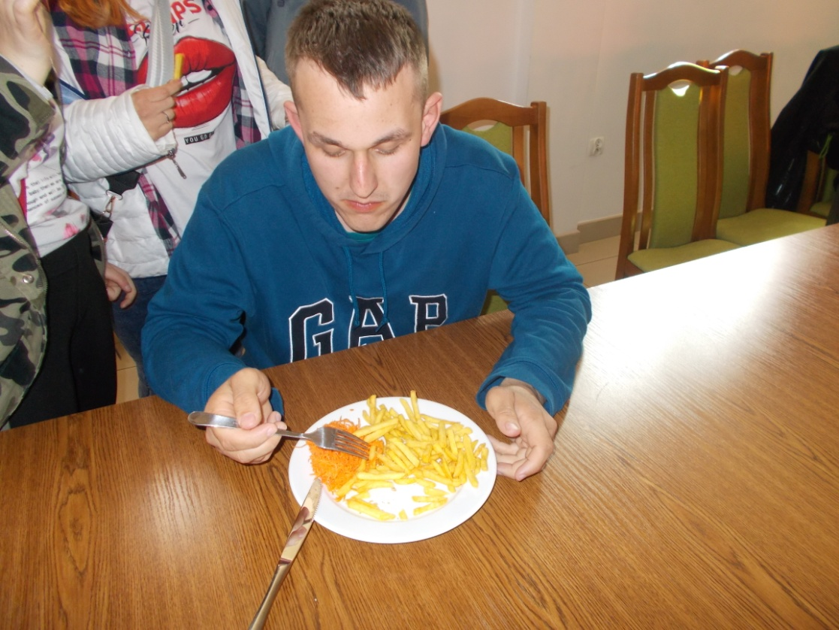
WYCIECZKA 09.04.2019R.
NOWY SĄCZ – RESTURACJA „IMBIR”
Projekt zrealizowano przy wsparciu finansowym powiatu nowosądeckiego w ramach konkursu „Kocham SĄDECKIE”

Slide 12
KONKURS PLASTYCZNY
PT. „KOCHAM SĄDECKIE”
WRZESIEŃ – PAŹDZIERNIK 2019R.
Projekt zrealizowano przy wsparciu finansowym powiatu nowosądeckiego w ramach konkursu „Kocham SĄDECKIE”

Slide 13
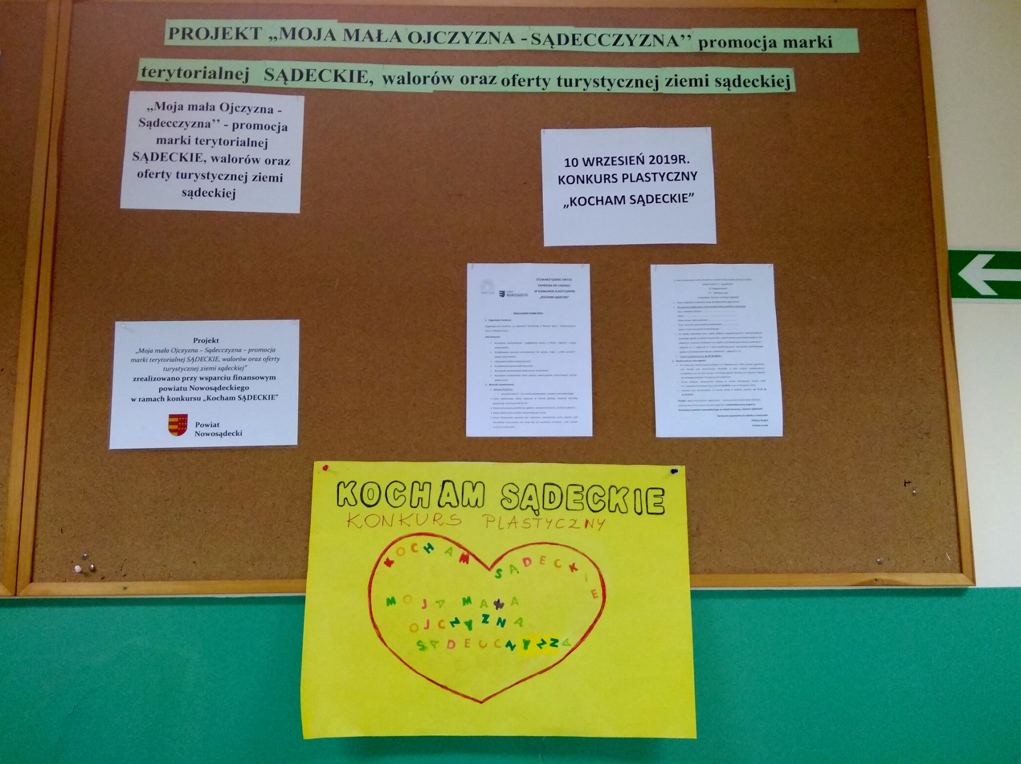
KONKURS PLASTYCZNY PT. „KOCHAM SĄDECKIE”
OGŁOSZENIE - WRZESIEŃ
Projekt zrealizowano przy wsparciu finansowym powiatu nowosądeckiego w ramach konkursu „Kocham SĄDECKIE”

Slide 14
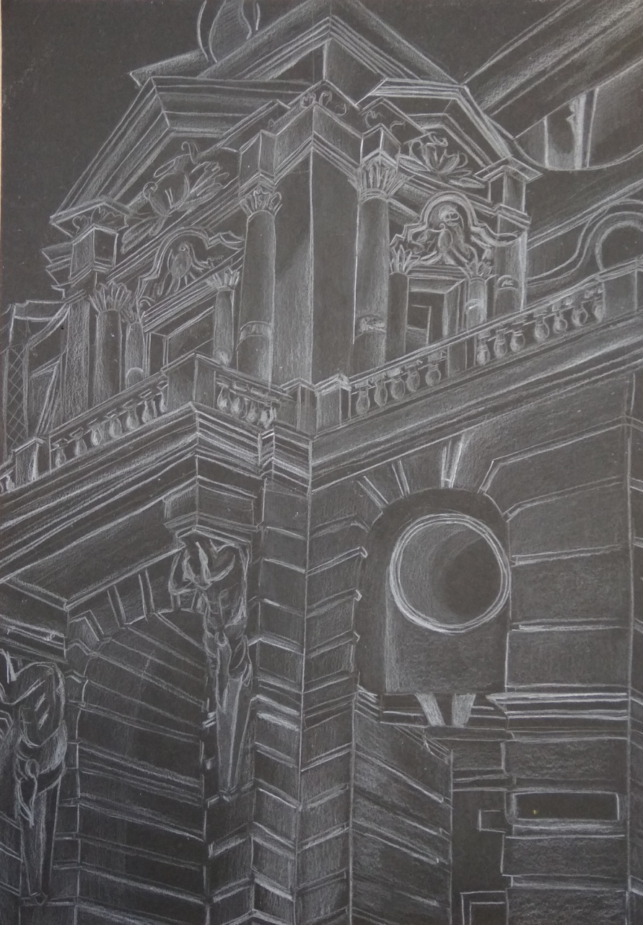
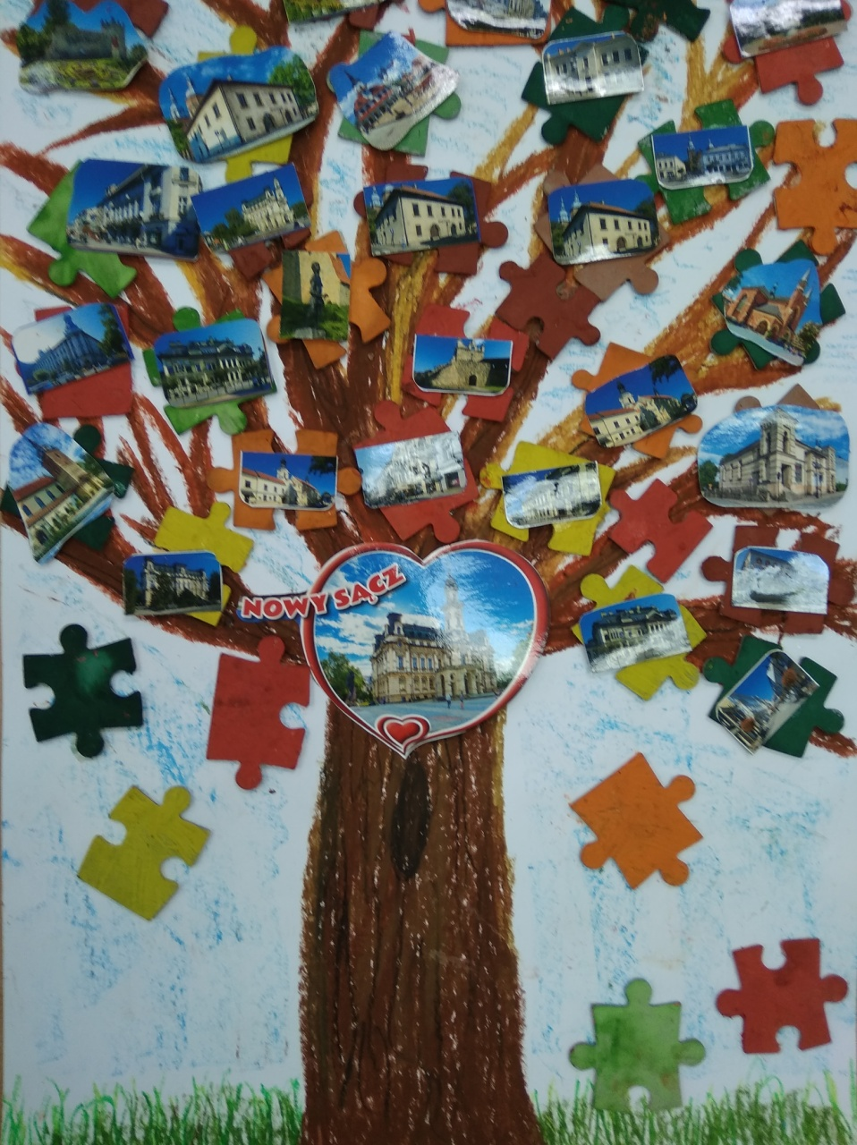
KONKURS PLASTYCZNY PT. „KOCHAM SĄDECKIE”
WYNIKI – I MIEJSCE
Emilia Franus, kl. VII
Wiktor Wójtowicz, kl. VI
Projekt zrealizowano przy wsparciu finansowym powiatu nowosądeckiego w ramach konkursu „Kocham SĄDECKIE”

Slide 15
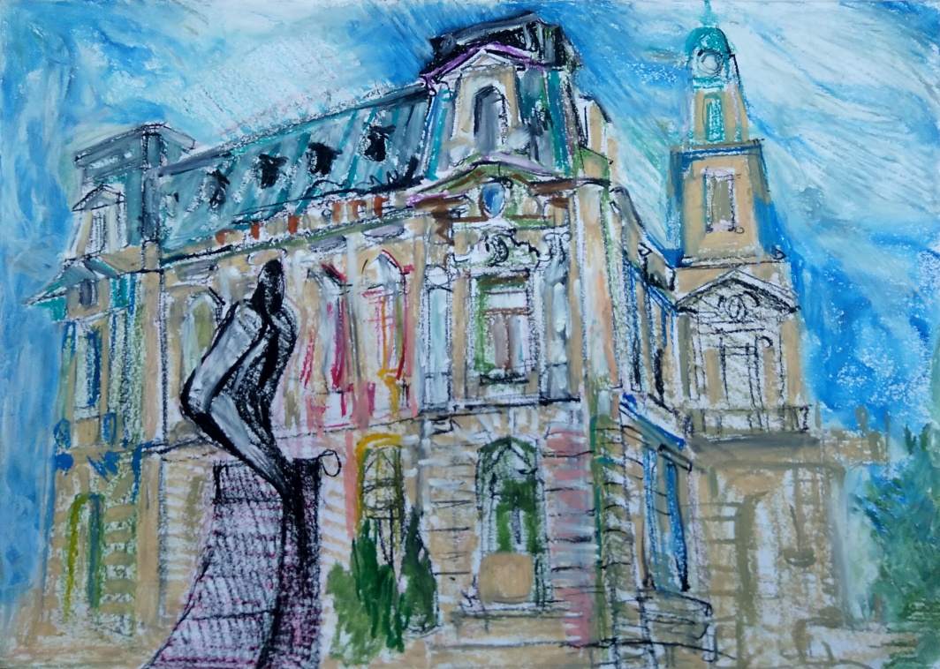
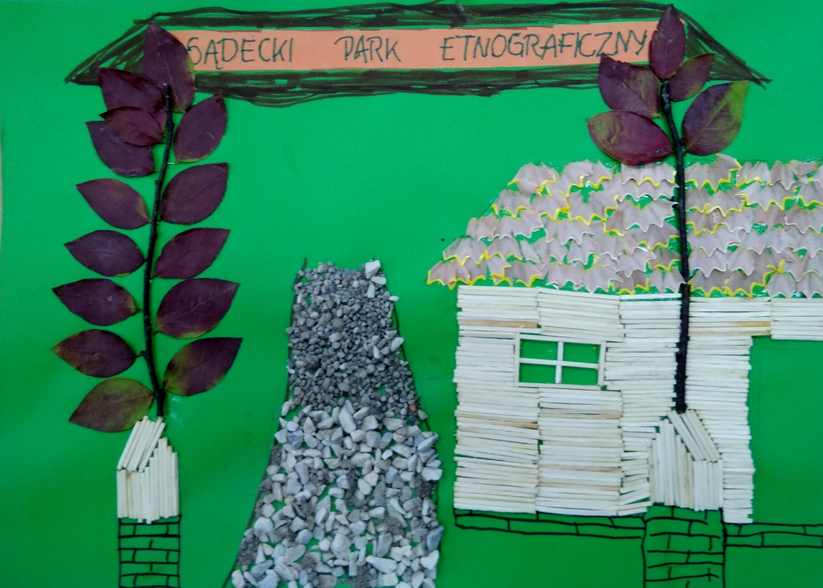
KONKURS PLASTYCZNY PT. „KOCHAM SĄDECKIE”
WYNIKI – II MIEJSCE
Amelia Małecka-Poręba, VII
Joanna Rola, kl. V
Projekt zrealizowano przy wsparciu finansowym powiatu nowosądeckiego w ramach konkursu „Kocham SĄDECKIE”

Slide 16
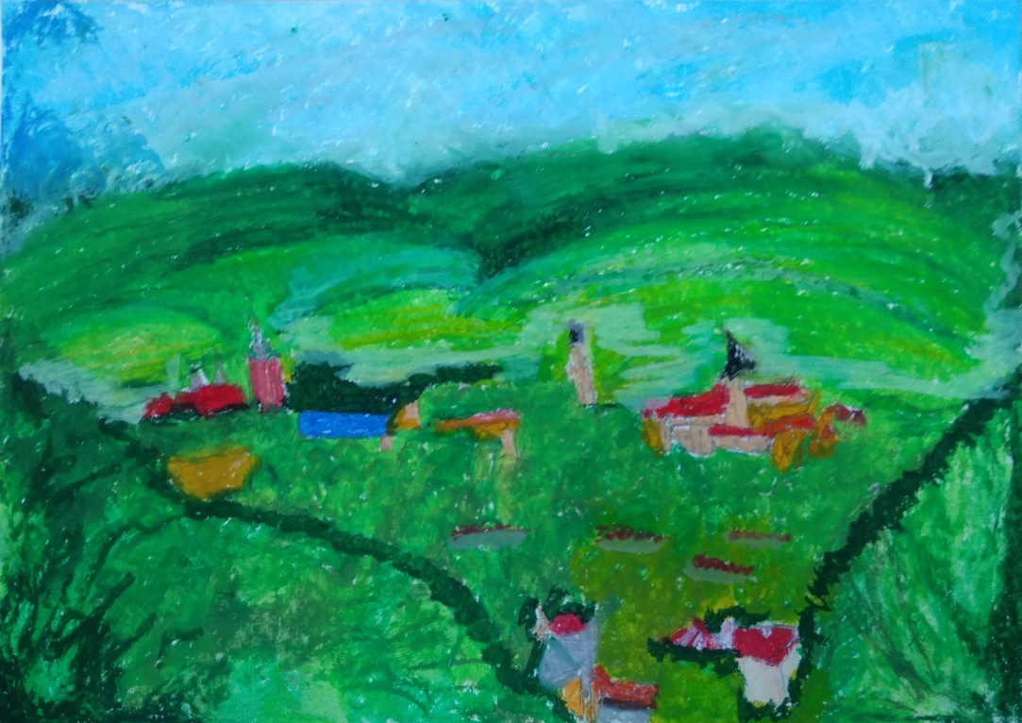
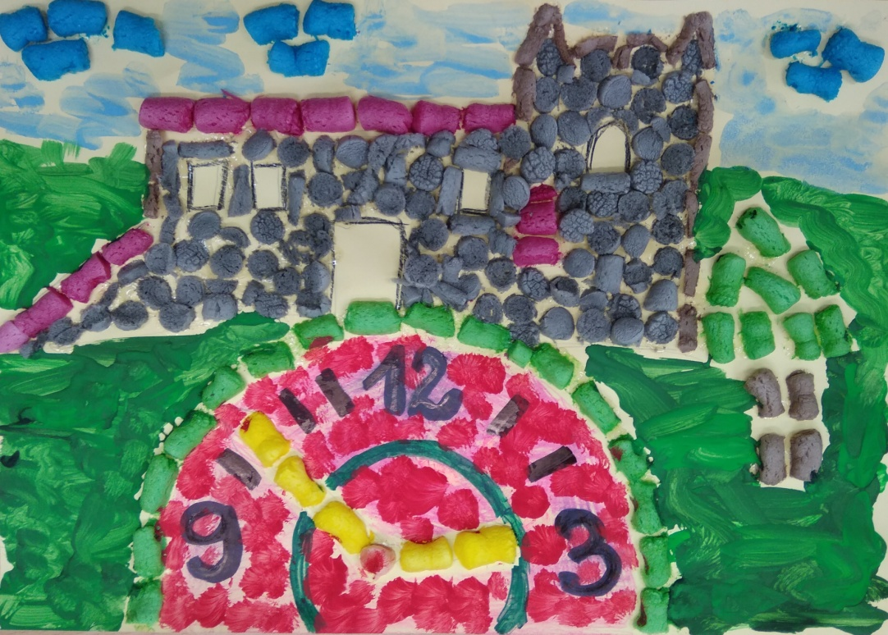
KONKURS PLASTYCZNY PT. „KOCHAM SĄDECKIE”
WYNIKI – III MIEJSCE
Magdalena Fecko, kl. IV
Konrad Bańczak, kl. IV
Projekt zrealizowano przy wsparciu finansowym powiatu nowosądeckiego w ramach konkursu „Kocham SĄDECKIE”

Slide 17
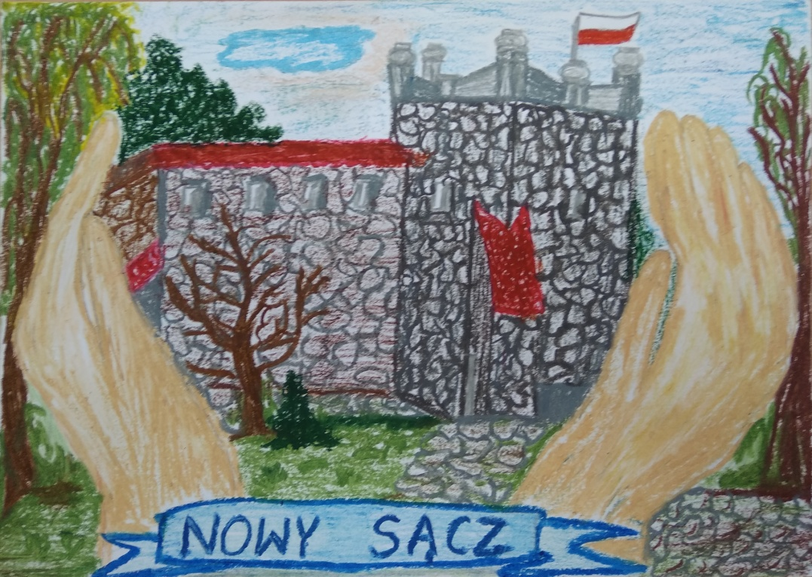
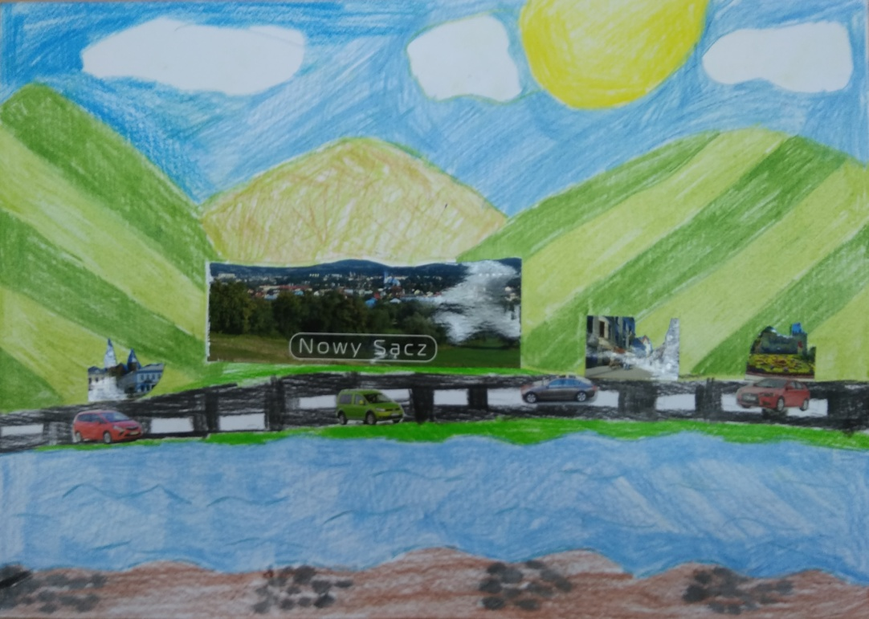
KONKURS PLASTYCZNY PT. „KOCHAM SĄDECKIE”
WYNIKI – WYRÓŻNIENIA
Martyna Noga, kl. VII
Józef Turek, kl. VI
Projekt zrealizowano przy wsparciu finansowym powiatu nowosądeckiego w ramach konkursu „Kocham SĄDECKIE”

Slide 18
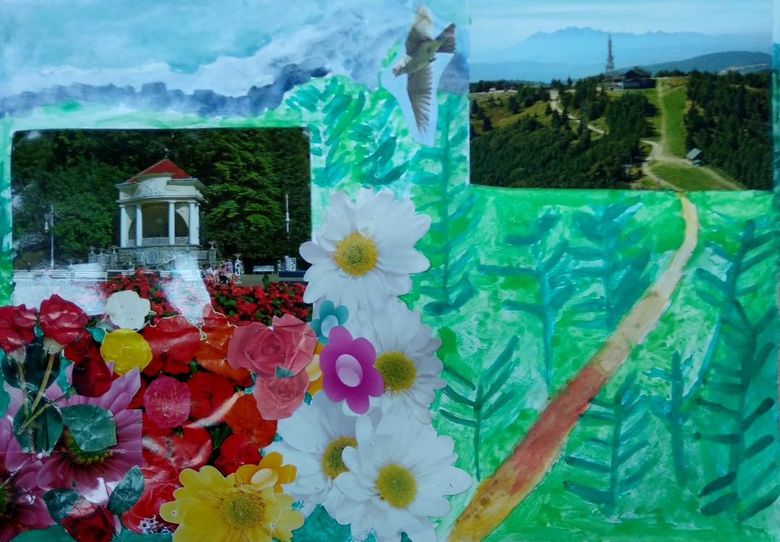
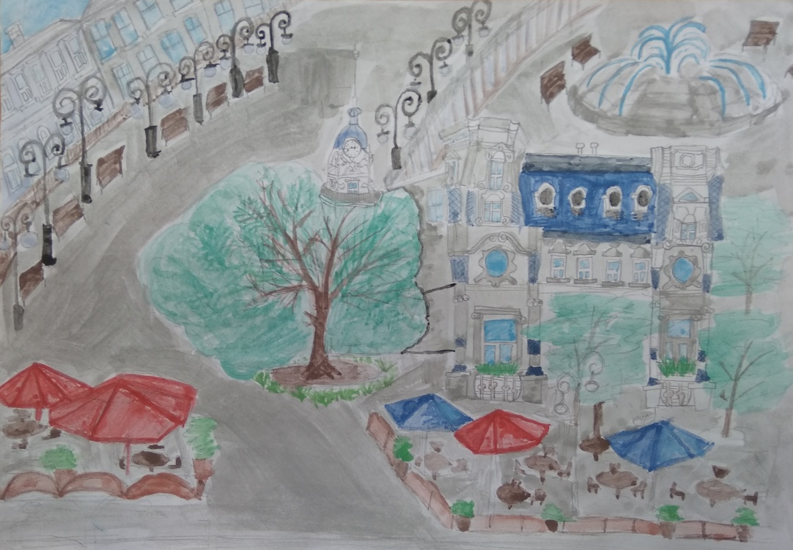
KONKURS PLASTYCZNY PT. „KOCHAM SĄDECKIE”
WYNIKI – WYRÓŻNIENIA
Zuzanna Winikajtys
Paula Duszenko, kl. V
Projekt zrealizowano przy wsparciu finansowym powiatu nowosądeckiego w ramach konkursu „Kocham SĄDECKIE”

Slide 19
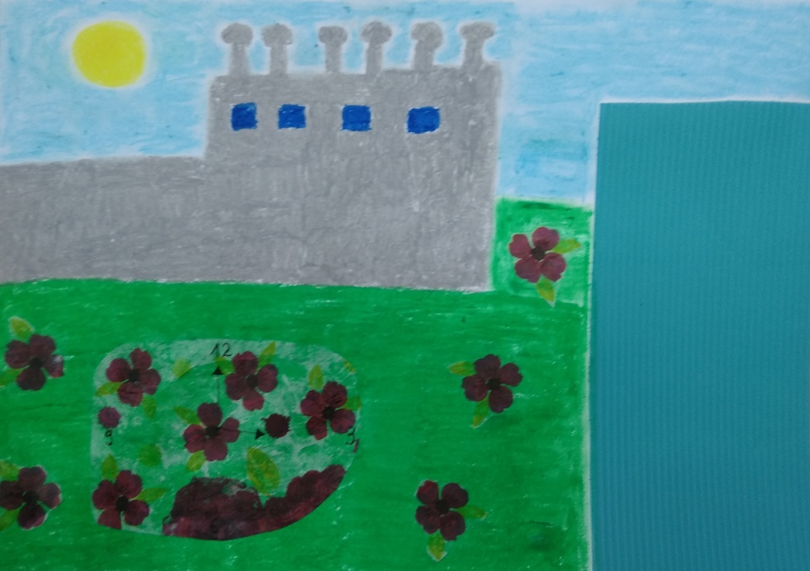
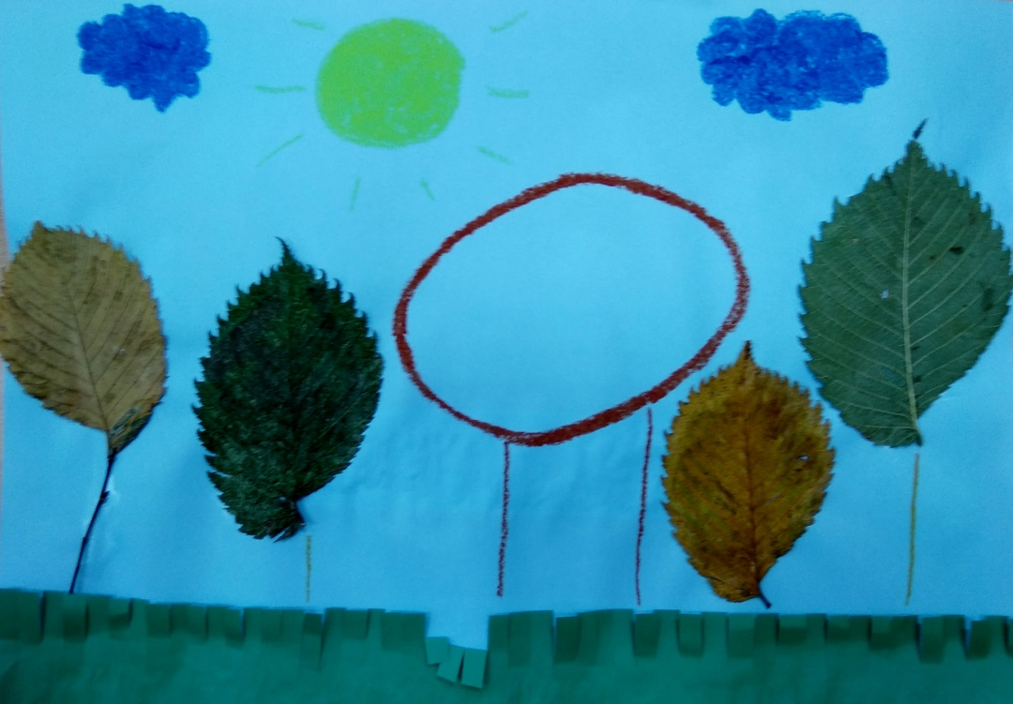
KONKURS PLASTYCZNY PT. „KOCHAM SĄDECKIE”
WYNIKI – WYRÓŻNIENIA
Paweł Półczyński, kl. VIII
Amelia Czader, kl. VIII
Projekt zrealizowano przy wsparciu finansowym powiatu nowosądeckiego w ramach konkursu „Kocham SĄDECKIE”

Slide 20
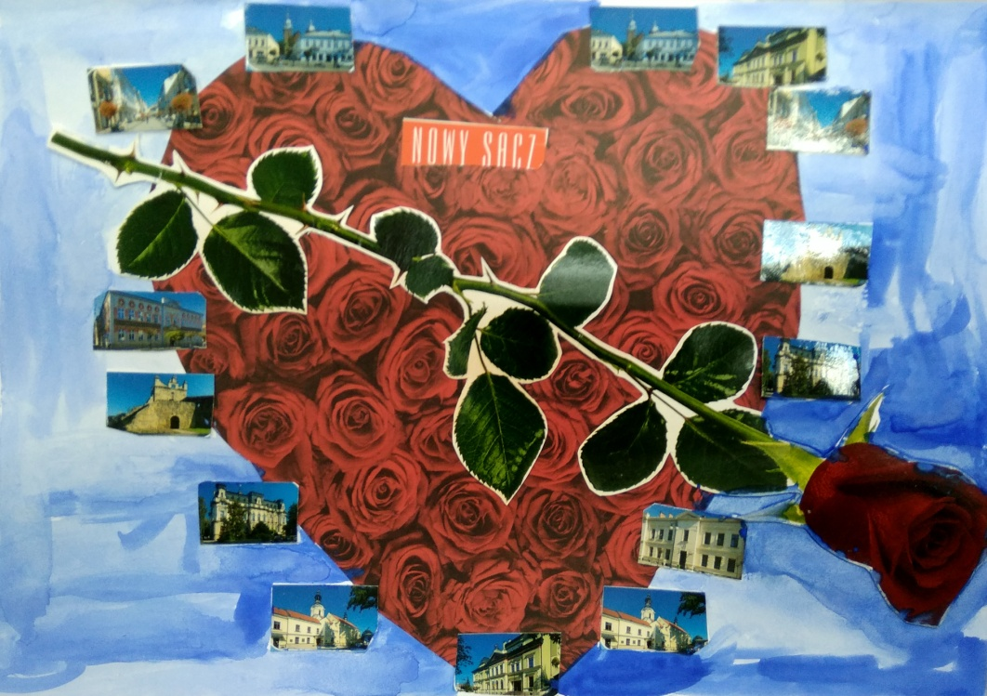
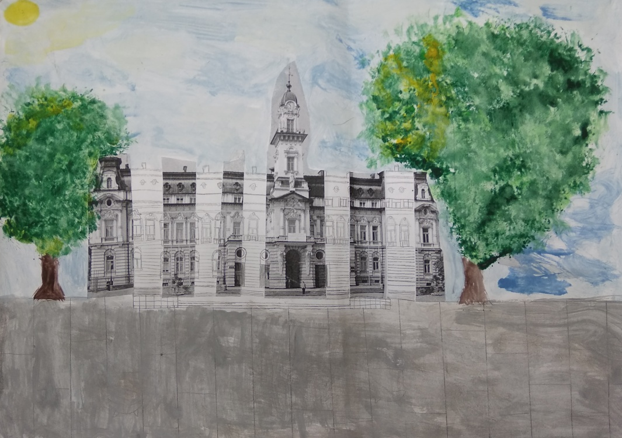
KONKURS PLASTYCZNY PT. „KOCHAM SĄDECKIE”
WYNIKI – WYRÓŻNIENIA
Barbara Pierzchała, kl. II
Dominik Jędrzejak, kl. II
Projekt zrealizowano przy wsparciu finansowym powiatu nowosądeckiego w ramach konkursu „Kocham SĄDECKIE”

Slide 21
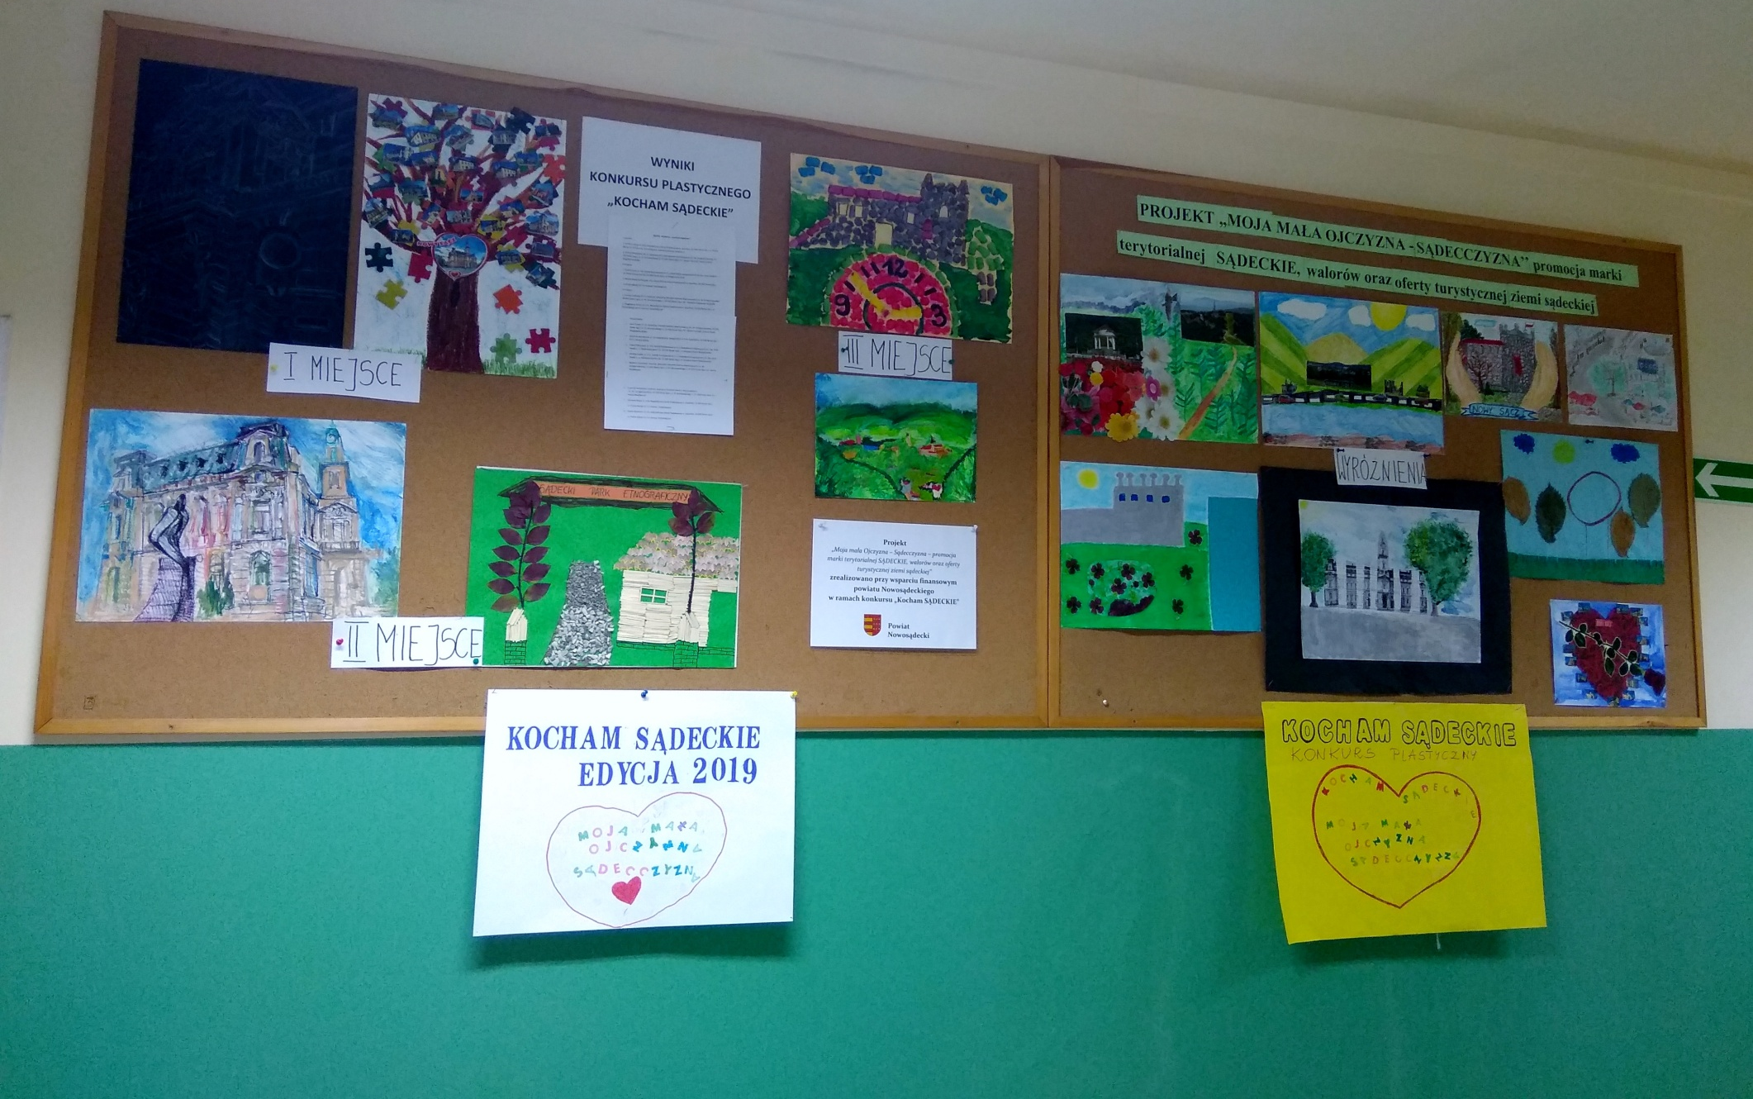
KONKURS PLASTYCZNY PT. „KOCHAM SĄDECKIE”
WYNIKI I WYSTAWA POKONKURSOWA - PAŹDZIERNIK
Projekt zrealizowano przy wsparciu finansowym powiatu nowosądeckiego w ramach konkursu „Kocham SĄDECKIE”

Slide 22
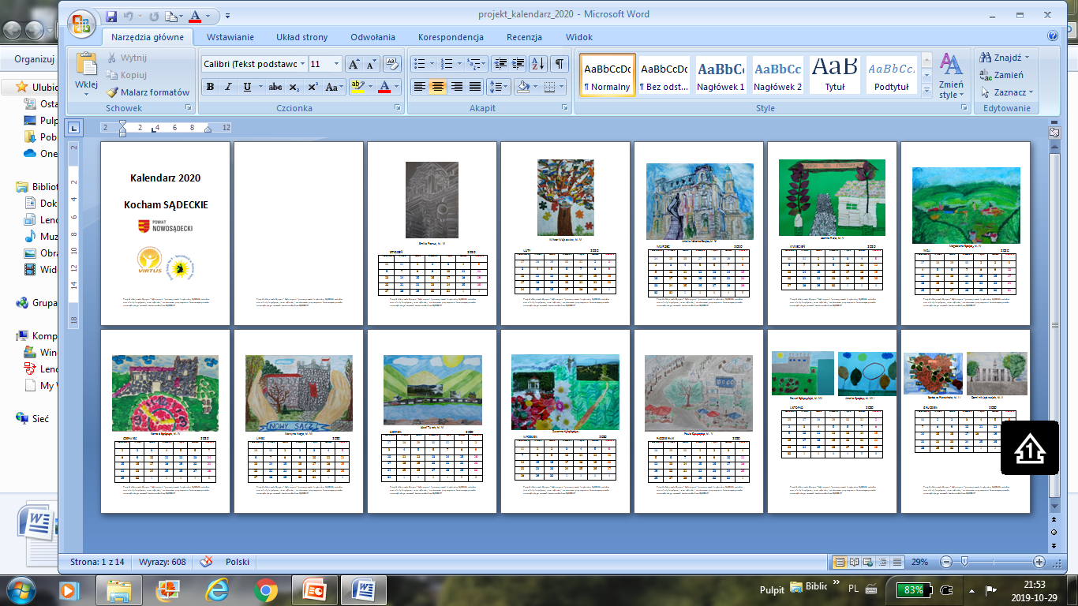
KONKURS PLASTYCZNY PT. „KOCHAM SĄDECKIE”
WYDANIE KALENDARZA NA ROK 2020
Projekt zrealizowano przy wsparciu finansowym powiatu nowosądeckiego w ramach konkursu „Kocham SĄDECKIE”

Slide 23
DZIĘKUJEMY ZA UWAGĘ
Projekt zrealizowano przy wsparciu finansowym powiatu nowosądeckiego w ramach konkursu „Kocham SĄDECKIE”

